Slide 1
Gelowe en verlossing
Dr Hennie van Wyk
2025

Slide 2
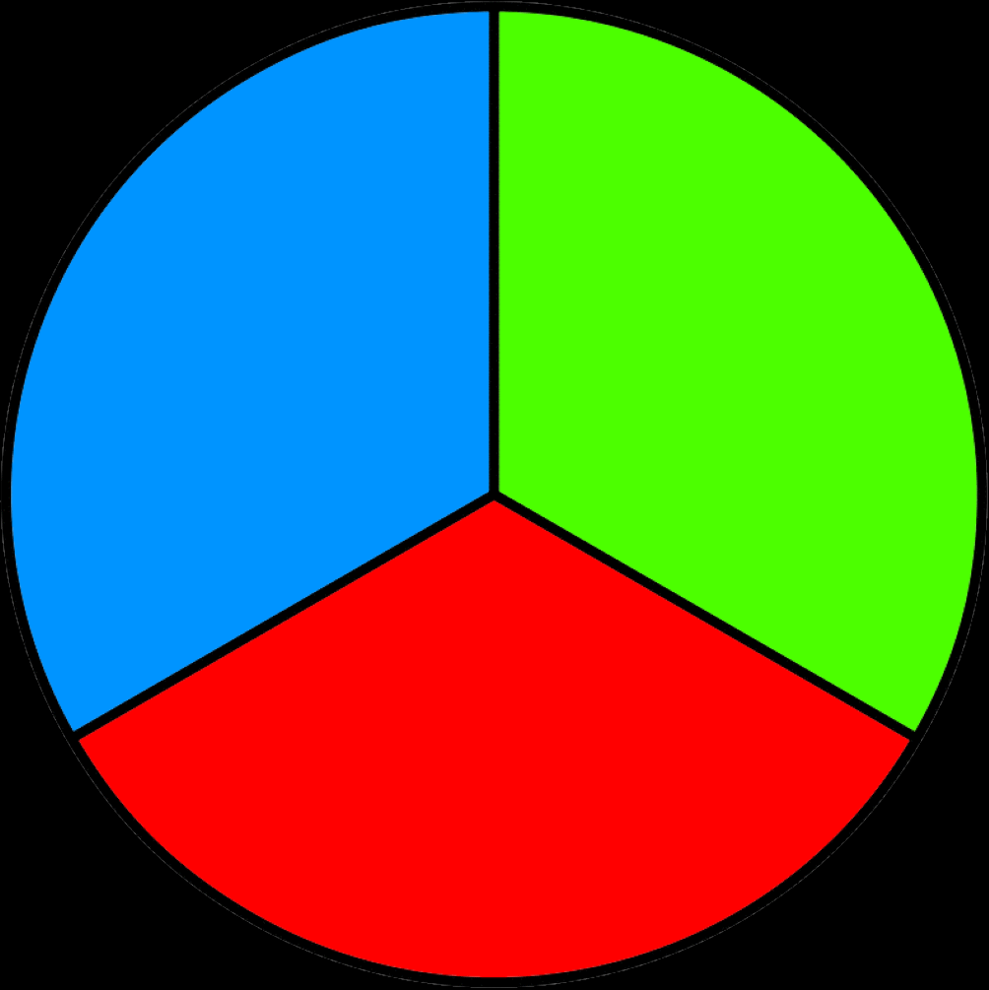
Jode
Kerke Sektes Kultes
Nie-Bybelse gelowe
(Hindu, Islam,
Volks-godsdienste)
Bybelse gelowe
Heidendom

Slide 3
Eie definisies:
Jode
Jode: Gebruik net die Ou Testament
Kerke Sektes Kultes
Nie-Bybelse gelowe
(Hindu, Islam,
Volks-godsdienste)
Nie-Bybelse gelowe – Gelowe wat glad nie die Bybel gebruik of as gesagvol aanvaar nie. Tog is hulle godsdiens gedokumenteer
Bybelse gelowe
Heidene – Mense wat aan geen spesifieke god /gode glo nie en nie vereer nie, maar tog bygelowig is
Heidendom

Slide 4
Die volle Bybel word gebruik, of
Bybelse gelowe – Gelowe wat die Bybel as gesagvol aanvaar.
Kerke Sektes Kultes
Ou en Nuwe Testament word geskei (Sektes); of
Bybelse gelowe
Die Bybel PLUS “nuwe” openbarings word gebruik as gesagvolle Woord van God.

Slide 5
Kerke
Sektes
Kultes

Slide 6
Suiwer prediking: slegs die volle Raad van God word gepreek;
Kerke
Sektes
Suiwer Sakramentsbediening: Doop en Nagmaal wat preek dat Christus vir die sonde gesterf het;
Gelowiges wat die Bybel in sy geheel, en net die Bybel as gesagvol aanvaar.
Suiwer toepassing van die liefdestug: geen volharding is sonde kan reg wees nie
Kultes

Slide 7
Kerke
Sektes
Kultes

Slide 8
Mormone: Boek van Mormon e.a. + Bybel
Kultes
Kerke
Sektes
Jehovah se Getuies: Wagtoring + Bybel
Gelowiges waar die Bybel as gesagvol aanvaar word, maar ŉ minderwaardige rol speel teen eie "Openbarings".
SDA: Ellen G White + Bybel
RKK: Pouslike uitsprake + Bybel

Slide 9
Kerke
Sektes
Kultes

Slide 10
Een of meer aspekte van die Woord van God word oorbeklemtoon;
Sektes
Kerke
Een of meer aspekte van die Woord van God word ŉ "voorwaarde" vir verlossing – en as jy nie voldoen nie, is jy verlore;
Gelowiges wat die Bybel in sy geheel, en net die Bybel as gesagvol aanvaar.
Gewoonlik word die Nuwe Testament verhef bo die Ou Testament.
Kultes

Slide 11
Sektes
Aspekte uit die Woord van God oor die wederkoms word buite konteks gebruik;
Die teorie van die "wegraping" ontstaan uit hierdie teologiese stroom
Baie sterk klem word gelê op die "gereed wees" – met rampspoedige gevolge as jy faal

Slide 12
Oor die "wegraping" is daar baie verskille. Die kan in twee oorhoofse denkrigtings saamgevat word

Slide 13
Eie definisies:
Hemelvaart
Heidene
Sending
Kerk

Slide 14
Hemelvaart
Kerk
Kerk
Heidene

Slide 15
Hemelvaart
Getroue Kerk
Naam kerk
Heidene

Slide 16
Hemelvaart
Eerste wederkoms
Getroue Kerk
Naam kerk
Heidene

Slide 17
Hemelvaart
Eerste wederkoms
Getroue Kerk
Naam kerk
Heidene

Slide 18
Hemelvaart
Getroue Kerk
1000 jaar begin
Naam kerk
Heidene

Slide 19
Hemelvaart
Getroue Kerk
Teorie 1
1000 jaar begin
Bekeer! Gereed!
Groot verdrukking
Naam kerk
Heidene
Naam kerk

Slide 20
Hemelvaart
Getroue Kerk
Teorie 1
Tydens 1000 jaar
Getrou kerk
Ontrou kerk
Groot verdrukking
Heidene

Slide 21
Getroue Kerk
Teorie 1
Tweede wederkoms
Na 1000 jaar
Naam kerk
Ontrou kerk
Groot verdrukking
Heidene

Slide 22
Teorie 1
Nuwe Jerusalem. Christus regeer
Ware Kerk
Ware kerk
Ontrou kerk
Heidene / ontrou kerk Ewig verdoem

Slide 23
Hemelvaart
Eerste wederkoms
Teorie 2
Getroue Kerk
Naam kerk
Heidene

Slide 24
Hemelvaart
Eerste wederkoms
Getroue Kerk
Naam kerk
Heidene

Slide 25
Teorie 2
Christus regeer – 1000 jaar vrede
Ware Kerk
Saam met Christus op die troon
Bekeer! Gereed!
Christus regeer ystersepter
Totaal onderdruk
Naam kerk
Heidene

Slide 26
Hemelvaart
Tweede wederkoms
Getroue Kerk
Naam kerk
Heidene

Slide 27
Teorie 2
Nuwe Jerusalem. Christus regeer
Ware Kerk
Ware kerk
Heidene / ontrou kerk Ewig verdoem

Slide 28
Pastoor Eddie Warren, Shaloom Bediening, Montana, 9 Julie 2023

Slide 29
Is daar ENIGE Skrifgrond wat sê dat Jesus se vergeerlikte liggaam NIE vleeslik is nie? Johannes 21:12 – Nie een van die dissipels het sover gekom om vir Hom te vra: “Wie is U?” nie. Hulle het geweet dat dit die Here is. Hulle WEET dit is Jesus. Hoekom? Sy VERHEERLIKTE liggaam – en Tomas kan sy vinger in die gate steek. Jesus eet – Lukas 24:43
Wanneer het hulle dit gekry?
Inderdaad!
Skei een wederkoms in 2.
Skrifgrond?
Net vir hulle?
Weerspreek o.a. Hebreërs 10:14: Deur die één offer het Hy dié wat vir God afgesonder word, vir altyd volkome van sonde vry gemaak.

Slide 30
Opsommend
Albei verkondig 2 wederkomste: is dit Skrifgefundeerd?
Elkeen moet gereed wees vir die wederkoms.
Bereken "gereed-wees" harde werk of getrouheid?

Slide 31
Gereed wees ... Twee wyses:
Teenoorgesteldes!
Verbond
Vrye wil
Waar lê die keuse?
God
EK
Kerk
Kerk

Slide 32
Gereed wees ... Twee wyses:
Teenoorgesteldes!
Verbond
Vrye wil
Waar lê die keuse?
God
EK
Kerk
Kerk

Slide 33
Gereed wees ... Twee wyses:
Teenoorgesteldes!
Verbond
Vrye wil
Waar lê die keuse?
God
EK
Verantwoordelikheid: leef dankbaar of
Kerk
Kerk
Verantwoordelikheid: bly waardig, of

Slide 34
2 Teenoorgesteldes! Dis een of die ander
Vrye wil
Uitverkiesing

Slide 35
2 Teenoorgesteldes! Dis een of die ander
Uitverkiesing

Slide 36
Laaste Woord
Ken jou Bybel
Ken jou Belydenisse. Lees dit ten minste een keer per maand deur.
Vra jou predikant as jy nie weet nie.
Pasop vir die Internet!
Youtube: enige persoon kan enige video maak en plaas – of dit waar is of nie.
Wikipedia: enige persoon kan enige artikel verander.
Ander: maar seker dat eie opinies nie Bybelse opinies word nie

